Slide 1
ШАБЛОН ПРОЕКТУВАННЯ "СПОСТЕРІГАЧ"
ЗРОБИВ: МАРЕНИЧ ФЕДІР ГРУПА: 1П-22

Slide 2
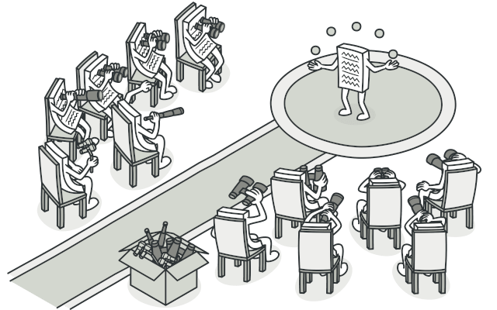
Суть проблеми
Необхідність синхронізації
Клієнти та магазини потребують взаємодії. Наприклад, клієнт бажає дізнатися про появу нових товарів. Часті перевірки незручні, а постійні сповіщення можуть набридати.

Slide 3
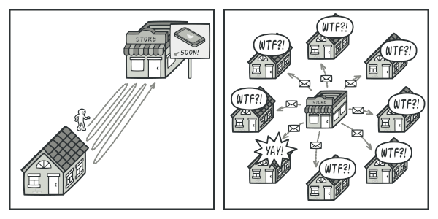
Пропоноване рішення
Структура взаємодії
Завдяки механізму підписки, об'єкти можуть легко отримувати оновлення, оптимізуючи комунікацію між ними.
Механізм підписки
Шаблон Спостерігач встановлює відносини між видавцем та підписниками. Видавець інформує лише зацікавлених підписників, зменшуючи навантаження на ресурси.

Slide 4
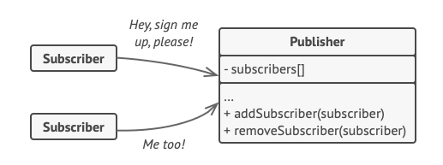
Структура шаблону
Таблиця представляє основні елементи шаблону Спостерігач, їх ролі та приклади реалізації. Це відображає структуру взаємодії між об'єктами.
ЕЛЕМЕНТ | ОПИС | ПРИКЛАД
Видавець | Зберігає список підписників і керує оновленнями. | Клас Subject
Підписники | Отримують оновлення від видавця. | Інтерфейс IObserver
Клієнт | Керує підписками і взаємодіє з видавцем. | Інстанція Subject

Slide 5
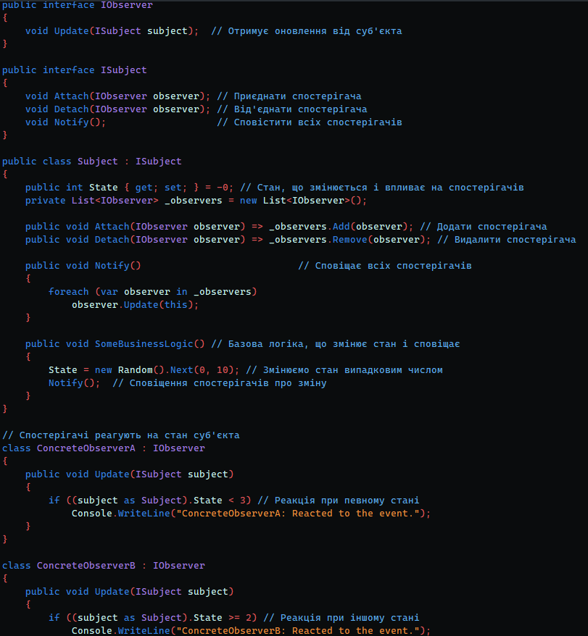
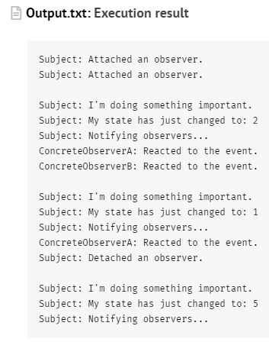
Повний код: https://github.com/Ururu221/adapter-prak3-4

Slide 6

Сфери застосування
Приклади застосування
Сюди входять сповіщення про нові замовлення, актуалізація даних в мобільних додатках та синхронізація між серверами.
Коли використовувати
Шаблон корисний, коли зміни одного об'єкта вимагають реакції кількох інших. Це поширене у GUI, системах сповіщення та реальному часі.

Slide 7
Переваги та недоліки
Таблиця узагальнює сильні та слабкі сторони шаблону Спостерігач. Це важливо для розуміння його ефективності.
ПЕРЕВАГИ | ОПИС
Гнучкість | Дозволяє легко додавати нові підписники без модифікації видавця.
Відкритість/закритість | Відповідає принципам SOLID, що полегшує подальше розширення.
НЕДОЛІКИ | ОПИС
Потенційні проблеми | Непередбачуваний порядок сповіщень може впливати на функціональність.

